Slide 1
AI UNPLUGGED
Belajar Kecerdasan
Artifisial tanpa Komputer
Notes:
Quelle: https://docs.google.com/presentation/d/1kSuQyW5DTnkVaZEjGYCkfOxvzCqGEFzWBy4e9Uedd9k/preview?imm_mid=0f9b7e&cmp=em-data-na-na-newsltr_20171213&slide=id.g1e301fae90_1_568

Slide 2

Klasifikasi dengan Pohon Keputusan: Permainan Monyet Baik-Monyet Nakal
Alih-alih menggunakan kartu bergambar yang sudah dipotong, Anda bisa menggunakan salindia/ slide ini untuk permainan monyet. Silakan sesuaikan dengan kebutuhan Anda.
Annabel Lindner
Stefan Seegerer

Slide 3
Versi 1

Slide 4
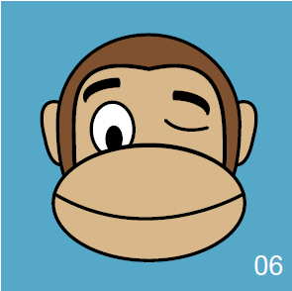





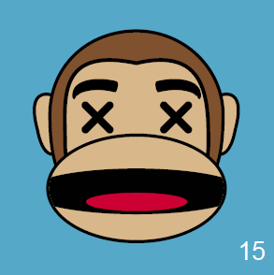
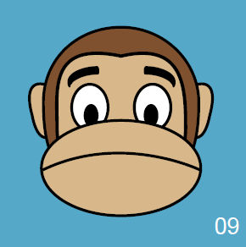
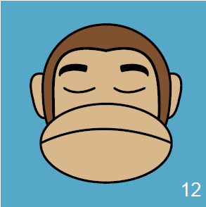
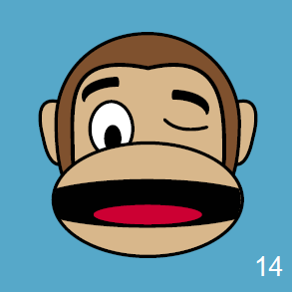
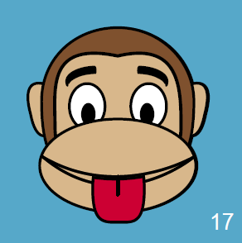
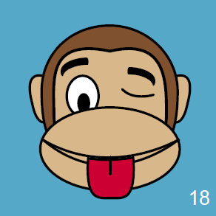
Menggigit
Tidak Menggigit
Notes:
Trainingsdaten

Slide 5

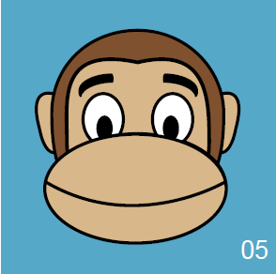
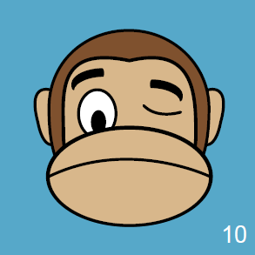
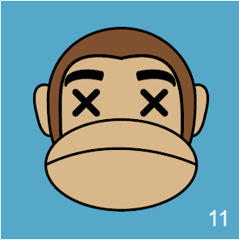
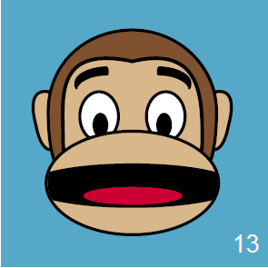
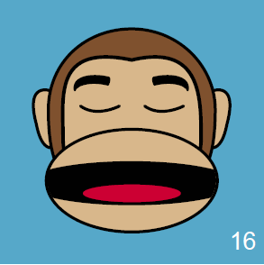


Menggigit
Menggigit
Tidak menggigit
Menggigit
Tidak Menggigit
Tidak Menggigit
Menggigit
Tidak Menggigit
Notes:
Testdaten

Slide 6
Versi 2

Slide 7
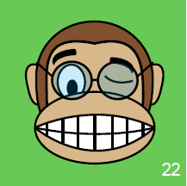
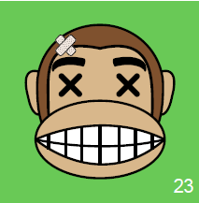
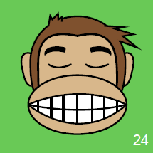
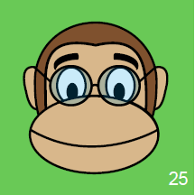
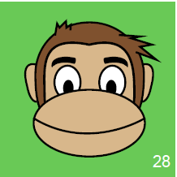
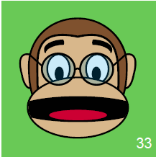
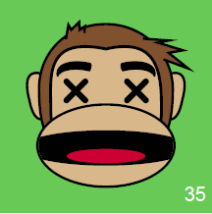
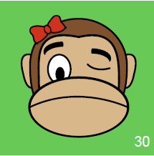
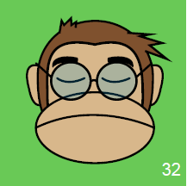
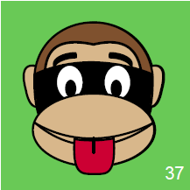
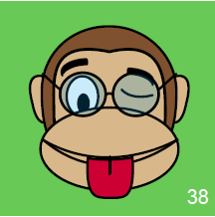
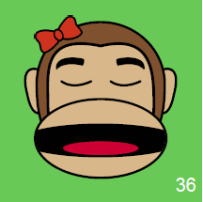
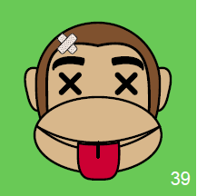
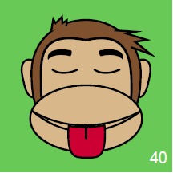
Menggigit
Tidak Menggigit
Notes:
Trainingsdaten

Slide 8
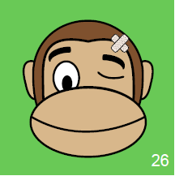
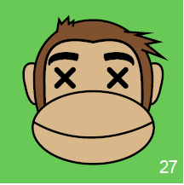
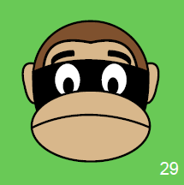
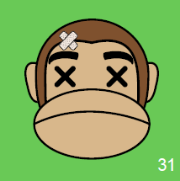
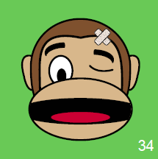
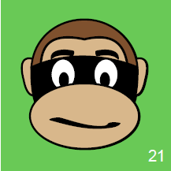
Tidak menggigit
menggigit
Tidak menggigit
Tidak menggigit
menggigit
menggigit
Tidak menggigit
Tidak menggigit
Tidak menggigit
Tidak menggigit
Tidak menggigit
menggigit
Tidak menggigit
Notes:
Testdaten

